Slide 1
ПРЕЗЕНТАЦИЯ
Автор: воспитатель 1-ой квалификационной категории
Аржаных Лидия Анатольевна

Slide 2
ТЕМА: «ТЕАТРАЛИЗОВАННАЯ ДЕЯТЕЛЬНОСТЬ В ДОУ».
ЦЕЛИ: развитие творческих способностей детей средствами театрального искусства; развитие памяти разных видов: слуховой, двигательной, тактильной, зрительной.
ЗАДАЧИ: создавать условия для развития творческой активности детей, совершенствовать артистические навыки детей в плане переживания и воплощения, познакомить детей с различными видами театров , приобщать детей к театральной культуре, обогащать их театральный опыт, развивать интерес к театрально- игровой деятельности.

Slide 3
ЗНАЧЕНИЕ ТЕАТРАЛИЗОВАННОЙ ДЕЯТЕЛЬНОСТИ ДЕТЕЙ.
Развивает художественный вкус, творческие способности, выразительность речи.
Формирует чувство коллективизма.
Развивает память, мышление, воображение.
Развивает сценическое, певческое, танцевальное творчество.
Расширяет запас слов, речь.
Развивает эмоциональную сферу в передаче хитрости, доброжелательности, щедрости героев.
Приобщает дошкольников к театральному искусству.

Slide 4
ТРЕБОВАНИЯ К ОРГАНИЗАЦИИ ТЕАТРАЛИЗОВАННОЙ ДЕЯТЕЛЬНОСТИ.
Содержательность и разнообразие тематики.
Сотрудничество детей и взрослых .
Активность детей.
Последовательность и усложнение.
Наличие интереса к деятельности.
Знание приемов вождения кукол и основных выразительных средств.
Использование импровизации.

Slide 5
ФОРМЫ РАБОТЫ.
Театральные игры.
Речевые игры.
Ритмопластика.
Инсценировки.
Драматизация.
Взаимодействия с родителями.

Slide 6
УСЛОВИЯ ДЛЯ РАЗВИТИЯ ТАТРАЛИЗОВАННОЙ ДЕЯТЕЛЬНОСТИ.
Учить слушать произведение, эмоционально откликаться на него.
Использовать разнообразные костюмы, игрушки.
Необходимо наличие уголка ряженья с элементами костюмов.
Для развития интереса нужно использовать пальчиковые игры и имитацию движений.

Slide 7
МЕТОДИЧЕСКОЕ ОБЕСПЕЧЕНИЕ.
Диалоги.
Игры.
Занятия.

Slide 8
С ранних лет малыш стремится проявить творчество, и поэтому важно создать в детском коллективе атмосферу свободного выражения чувств и мыслей, важно поощрять желание ребенка быть не похожим на других. Важно разбудить его фантазию и попытаться максимально реализовать его способности.

Slide 9
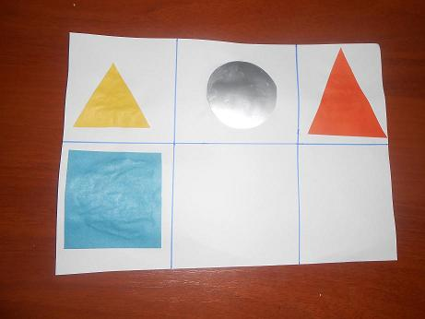
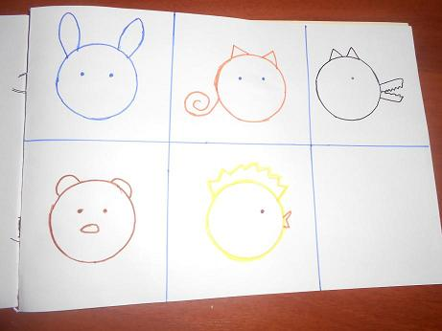
Монотаблицы

Slide 10
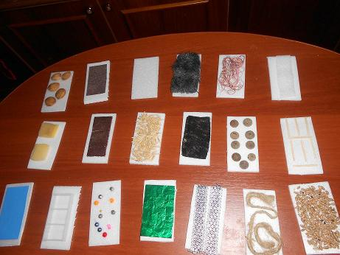
Тактильные дощечки

Slide 11
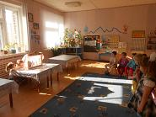
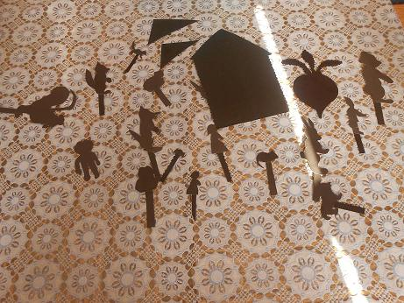
Теневой театр

Slide 12
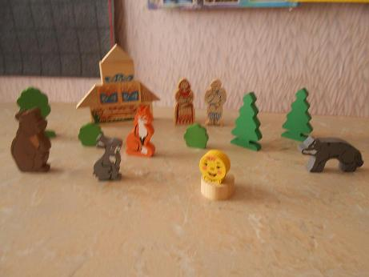
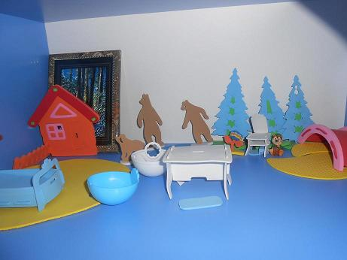
Настольный театр

Slide 13
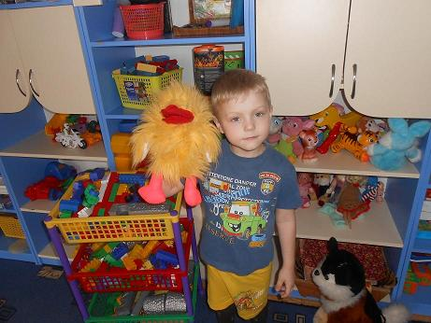
Кукольный театр

Slide 14
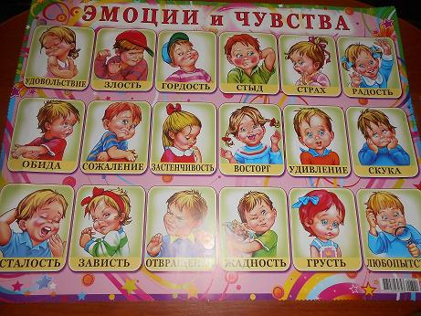
Мимика

Slide 15
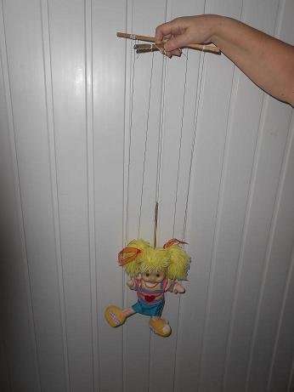
Марионетка

Slide 16
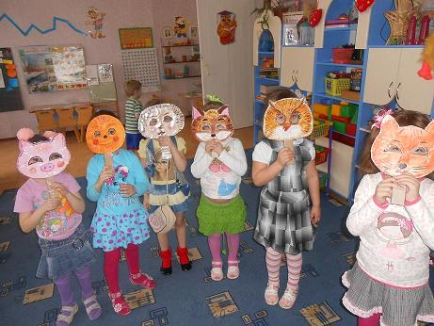
Маски

Slide 17
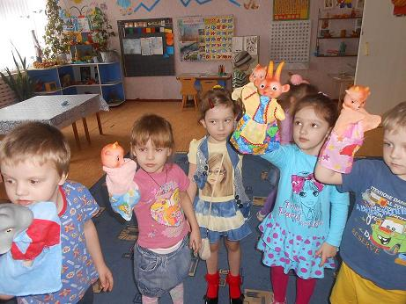
Кукольный театр

Slide 18
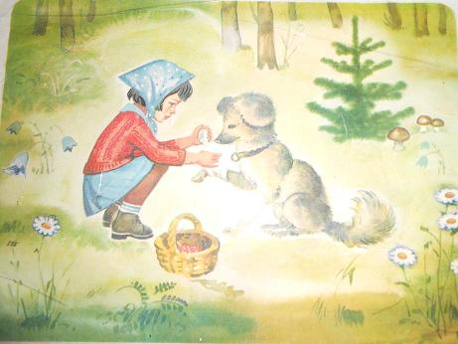
Сказка по картине

Slide 19
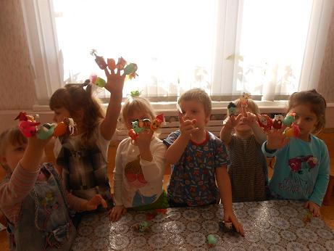
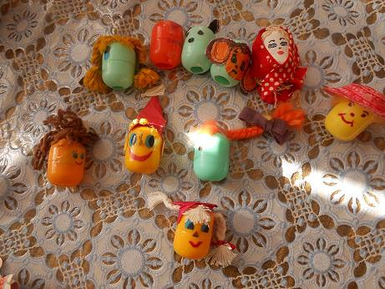
Пальчиковый театр

Slide 20
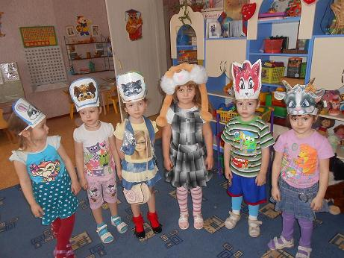
Шапочки для театра

Slide 21
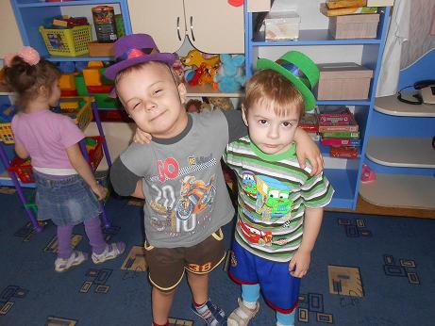
Театр шляпок

Slide 22
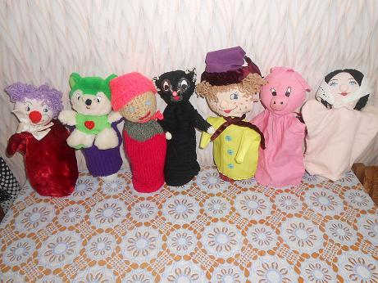
Кукольный театр своими руками

Slide 23
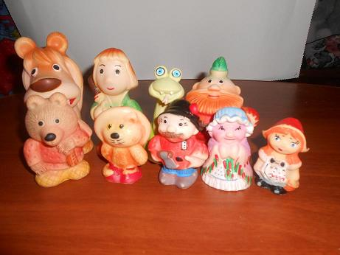
Составление сказок при помощи игрушек

Slide 24
ТЕАТРЫ.
Перчаточный.
Конусный.
Театр на кавролине.
Театр игрушек (своими пуками).
Бибабо (театр Петрушки).
Гапит (куклы на палочке).
Театр ложек.

Slide 25
ОДНА ИЗ ФОРМ НЕТРАДИЦИОННОЙ РАБОТЫ С РОДИТЕЛЯМИ ЯВЛЯЕТСЯ ТЕАТРАЛИЗОВАННАЯ ДЕЯТЕЛЬНОСТЬ.
Взаимодействие ДОУ с семьями в новых социальных условиях.
Семейный театр в детском саду- особая конструктивная форма взаимодействия дошкольного образовательного учреждения с семьей, объединяющая семьи с детьми в целях развития воспитательного потенциала семьи при поддержке педагогов.

Slide 26
ТЕАТР С РОДИТЕЛЯМИ.
Сказки сами сочиняем.
«В сказочной гостиной.
«Фестиваль семейных театров».
Драматизация сказок.
Изготовление костюмов.
Изготовление кукол.
Работа над интонацией.
Анкетирование.
Посиделки.
Консультации.

Slide 27
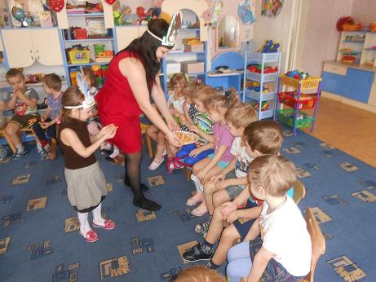
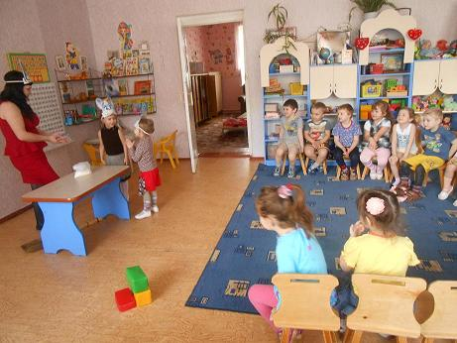
СОВМЕСТНАЯ РАБОТА.

Slide 28
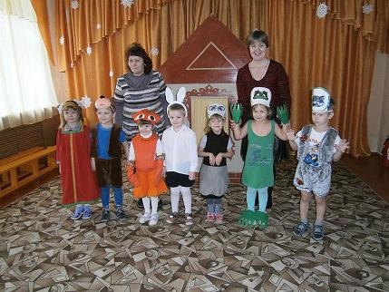
СОВМЕСТНАЯ РАБОТА.

